Slide 1

KDE NAJÍT PARTNERY A INFORMACE O GRANTECH EU (A DALŠÍCH)
Viktor Debnár
Seminář Evropské programy pro kulturní a kreativní odvětví
Praha, 25. 3. 2026

Slide 2
WEBOVÉ STRÁNKY
FTOP
EU funding & me (aplikace)
CultureEU Funding Guide
Web KKE
Stránky jednotlivých programů
So You Need Money!
Dotace.eu, Dotaceonline.cz, Grantovydiar.cz
Culturenet

Slide 3
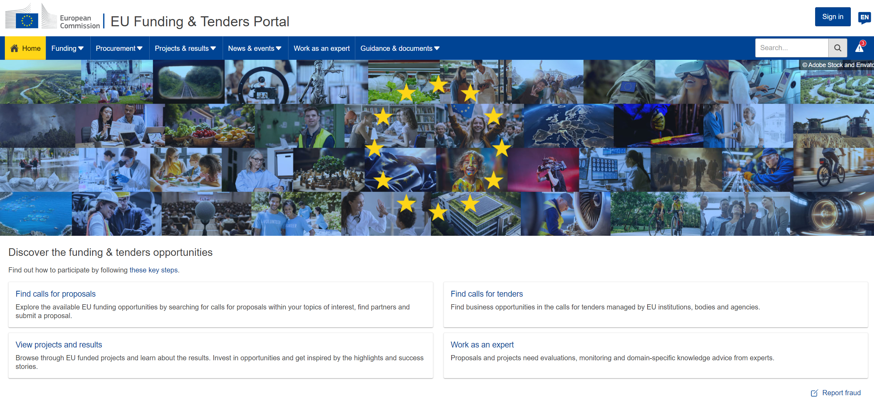
Funding and Tender Opportunities Portal (FTOP) – všechny EU programy
https://ec.europa.eu/info/funding-tenders/opportunities/portal/screen/home

Slide 4
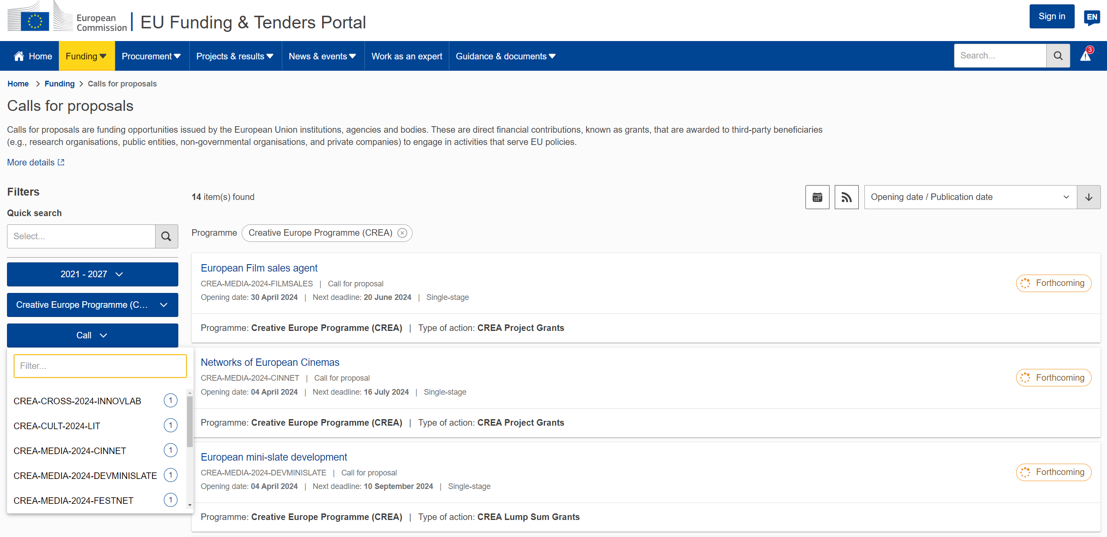
Funding and Tender Opportunities Portal (FTOP) – všechny EU programy
https://ec.europa.eu/info/funding-tenders/opportunities/portal/screen/home

Slide 5
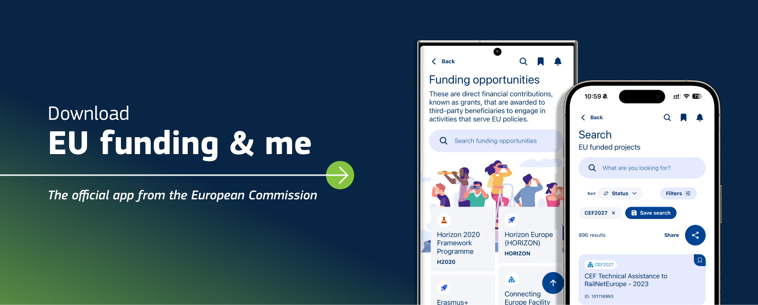
Aplikace EU funding & me
https://ec.europa.eu/info/funding-tenders/opportunities/portal/screen/support/mobile-eufame

Slide 6
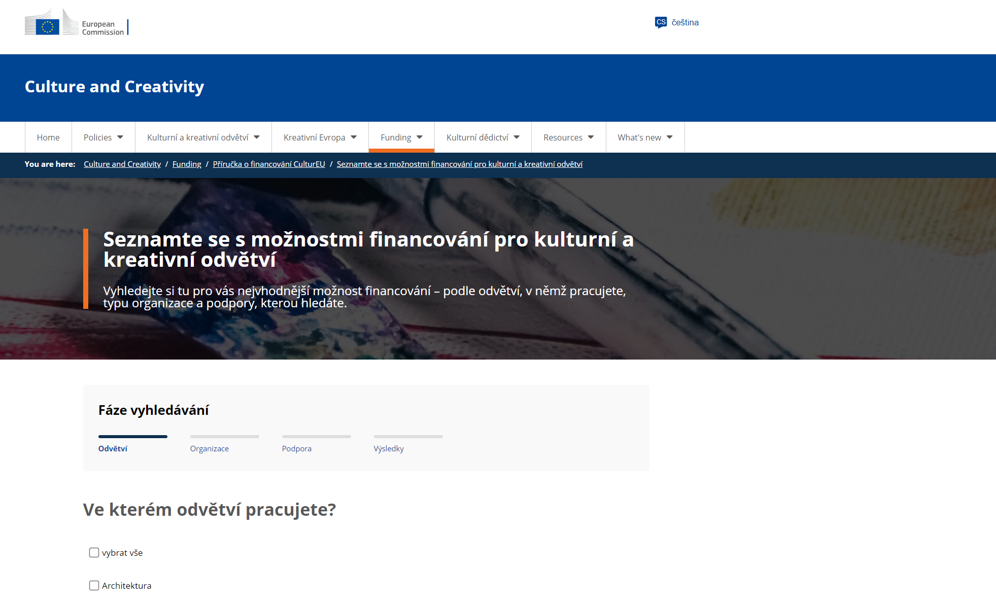
EU Funding Guide
https://culture.ec.europa.eu/cs/funding/cultureu-funding-guide/discover-funding-opportunities-for-the-cultural-and-creative-sectors

Slide 7
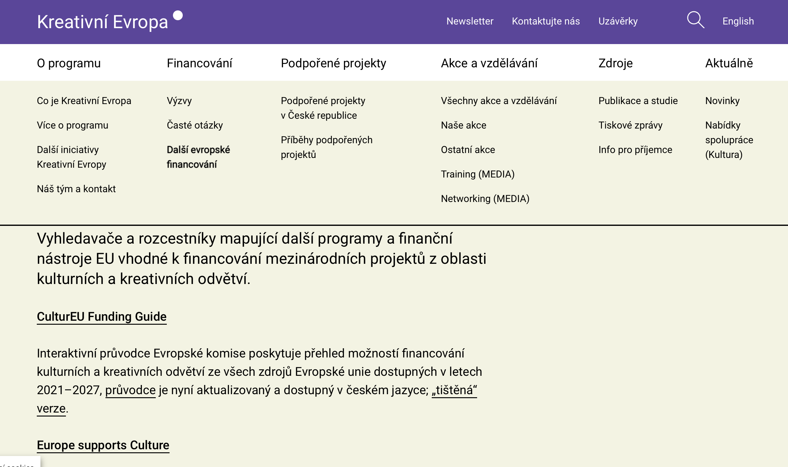

Slide 8
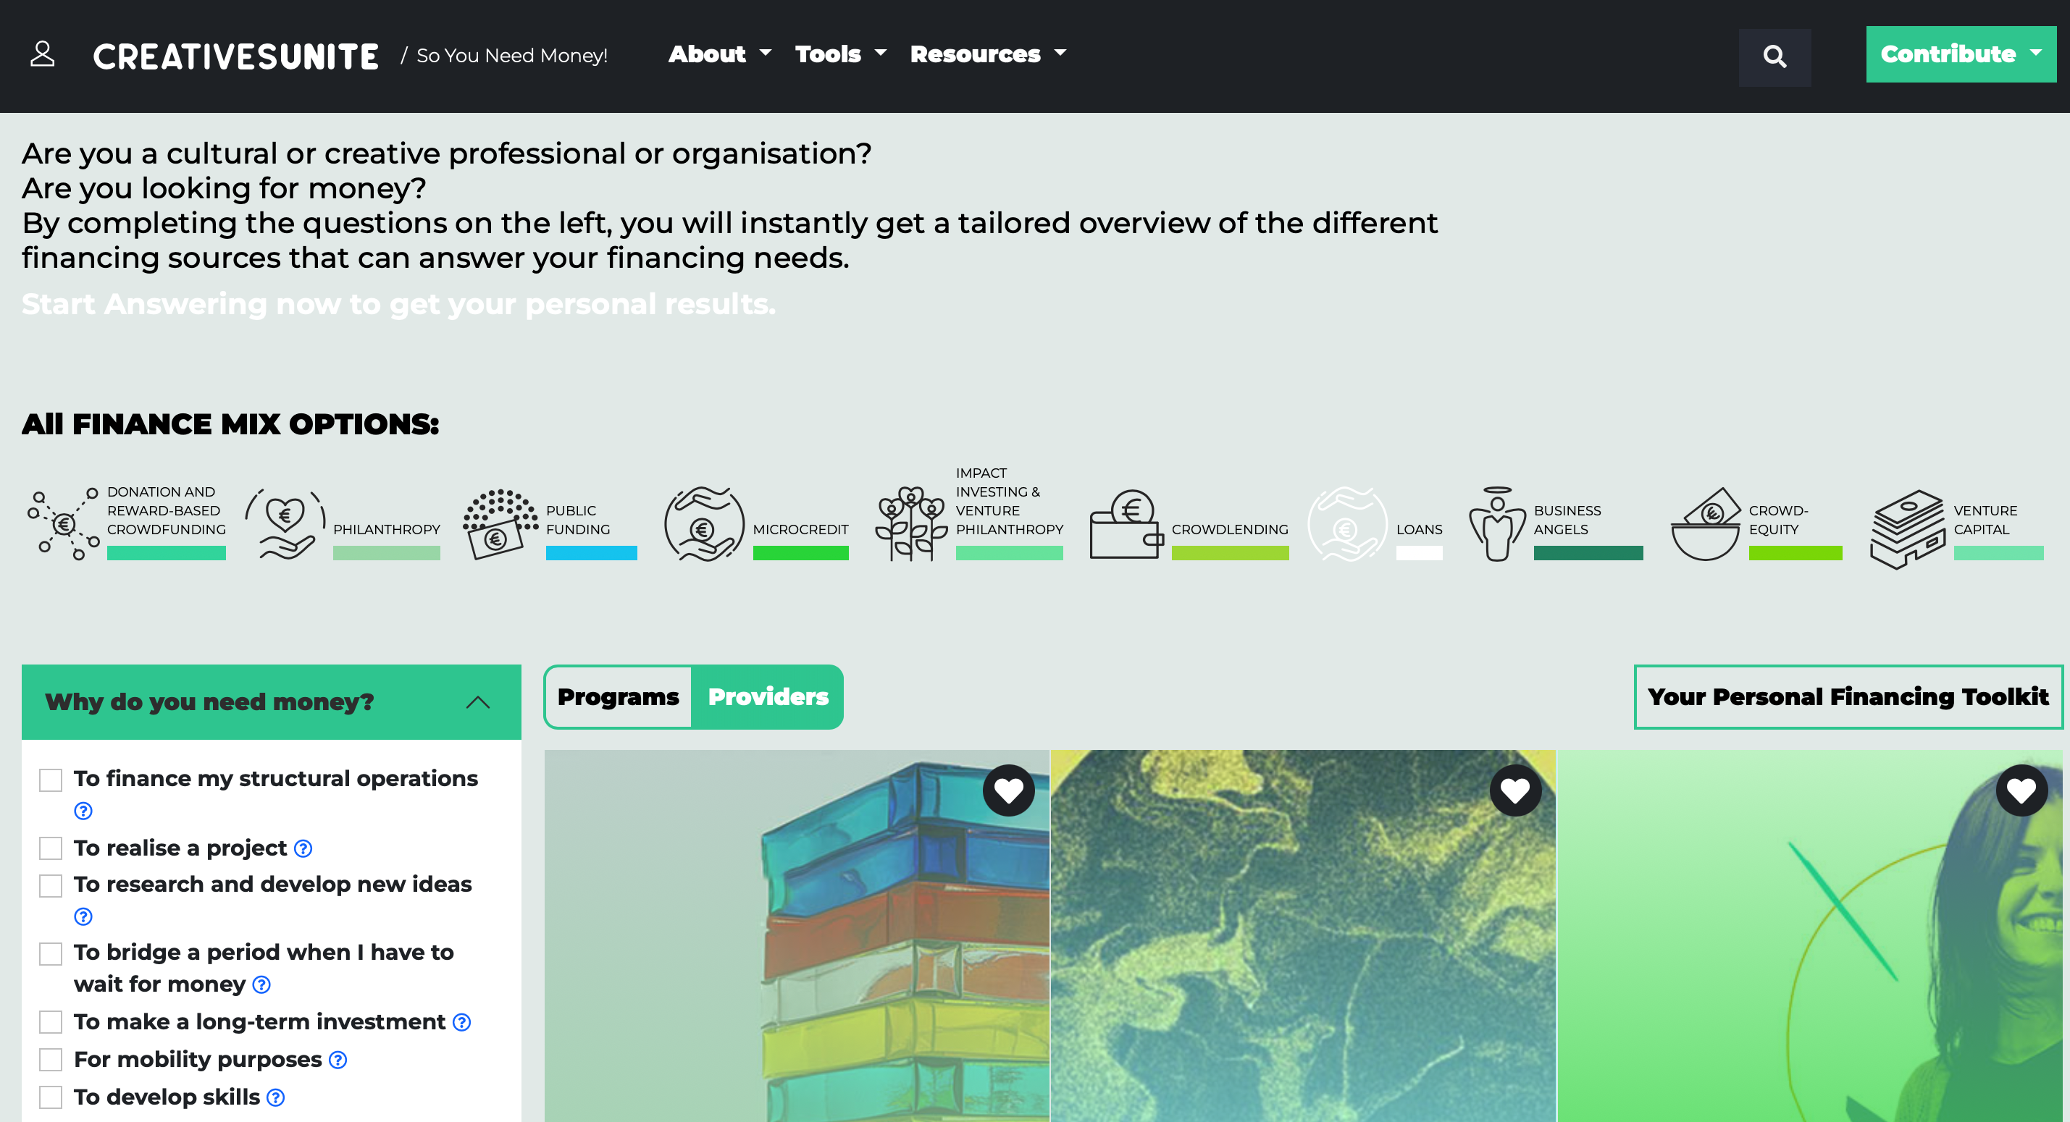

Slide 9


Slide 10

JAK NAJÍT PARTNERY (V KREATIVNÍ EVROPĚ)?
Partner search announcements u výzvy na portálu Funding & tender opportunities (FTOP).
Nabídky spolupráce (Kultura) na našem webu.
Formulář s abstraktem vašeho projektu (v angličtině) pro síť národních kanceláří.
Oslovení již podpořených projektů (evropská databáze projektů).
Evropské oborové sítě.
Kolegové, spolupracovníci, partneři (osobní doporučení).

